Slide 1
Mavzu: Dunyo aholisining irqiy va etnik tarkibi

Slide 2

REJA
1.Dunyo irqlari to’g’risida tushuncha
2.Etnik umummilliylar
3.Dunyo aholisi milliy tarkibi

Slide 3
Odamlar qadim-qadimdan jamoa-jamoa qon qardosh bo’lib yashab kelishgan. Ana shunday birliklarning eng muximi ularning irqiy va etnik birliklaridir.
Irq - bu odamlarning kelib chiqishi, gavda tuzilishi va qiyofasi o’xshash bo’lgan tarixan tarkib topgan hududiy birligidir. Irqlarning paydo bo’lishi va odamlar o’rtasidagi irqiy belgi hamda hususiyatlarning kelib chiqishi haqida bir-xillik omillar bo’lib, keng tarqalgani ikkitadir.

Slide 4
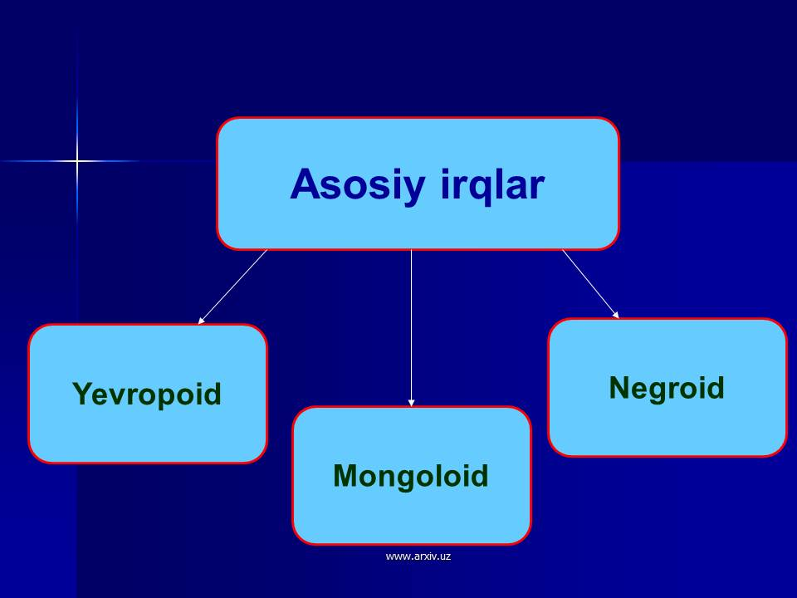

Slide 5
Yevropoid irqi:
Dunyo aholisining 40% ni o’z ichiga oladi. Bu katta irq hozirgi kunda 3-guruhga “shimoliy yevropoid, o’rta yevropoid, janubiy yevropoid” guruhlariga bo’linadi.
1) Shimoliy Yevropada yashovchi shimoliy guruh vakillarining bo’yi novcha, sochi (jingalak) sariq, ko’k ko’zli bo’ladi.
2) O’rta Yevropoid guruhi esa: bu irq vakillarining shimoliy yevropoiddan farqli sochlari silliq, yuz-tuzilishi, gavda tuzilishida keyingi qaydlarda farq yuzaga kelmoqda.
3) Janubiy Yevropa, Shimoliy Afrika, Old Osiyo, Shimoliy Xindistonda yashovchi janubiy guruh vakillarining bo’yi novcha, terisi qorachadan kelgan, sochi qora, ko’xi qora bo’ladi.

Slide 6
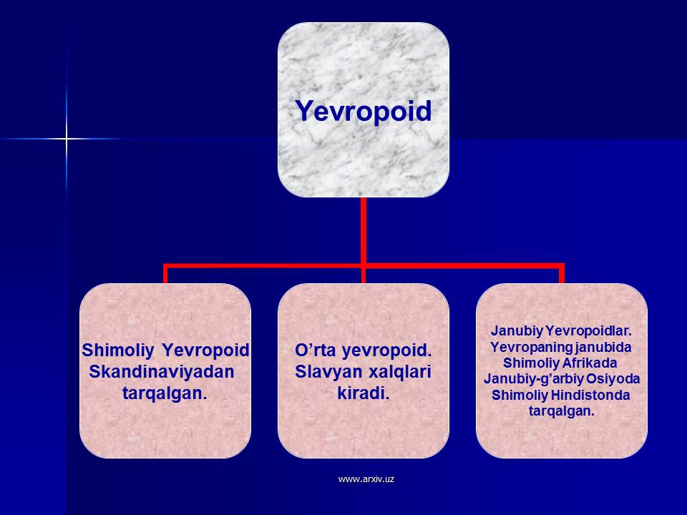

Slide 7
Negroid irqi:
Dunyo aholisining 15%ini o’z ichiga oladi. Asosiy irqiy belgilari: Terisini rangi qora, sochlari qora va jingalak, burni keng, lablari qalin. Negroid irqi ham ikki tarmoqqa ajratiladi: Afrika va Okiyaniya tarmoqlari. Ekvatorial irqining Afrika tarmog’iga Sahroi Kabirdan janubda joylashgan yani yashaydigan xalqlar-“negrlar” kiradi.Okiyaniya tarmog’iga esa milonezyaliklar. Yangi Gvineya kakoslari, Avstraliyaning tub xalqlari kiradi.

Slide 8
Mongoloid irqi:
Dunyo aholisining 20%ini o’z ichiga oladi. Mongolid irqi ham ikki guruhga bo’linadi: Osiyo va Amerika guruhlari. Osiyo guruh ichida bir-biridan farq qilivchi tillar bor. Mongoloid irqining Amerika avlodiga Shimoliy va Janubiy Amerikaning tub aholisi “indetslar” kiradi. Mongolid irqining asosiy belgilari: tanasining rangi bug’doy rang, ko’zlari qisiq, yonoqlari bo’rtib chiqqan, sochlari to’g’ri bo’lib. Mongoloid irqining Osiyo tarmog’i ham Shimoliy va Janubiy Mongoloid irqiga ajratiladi.

Slide 9
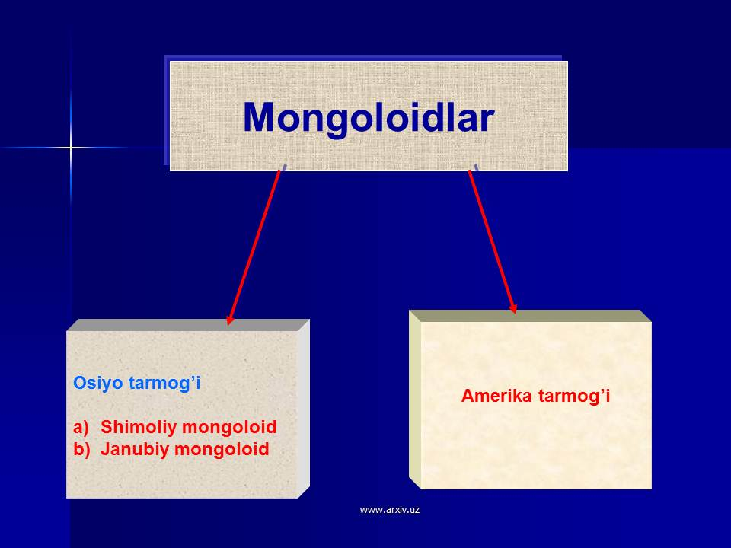

Slide 10
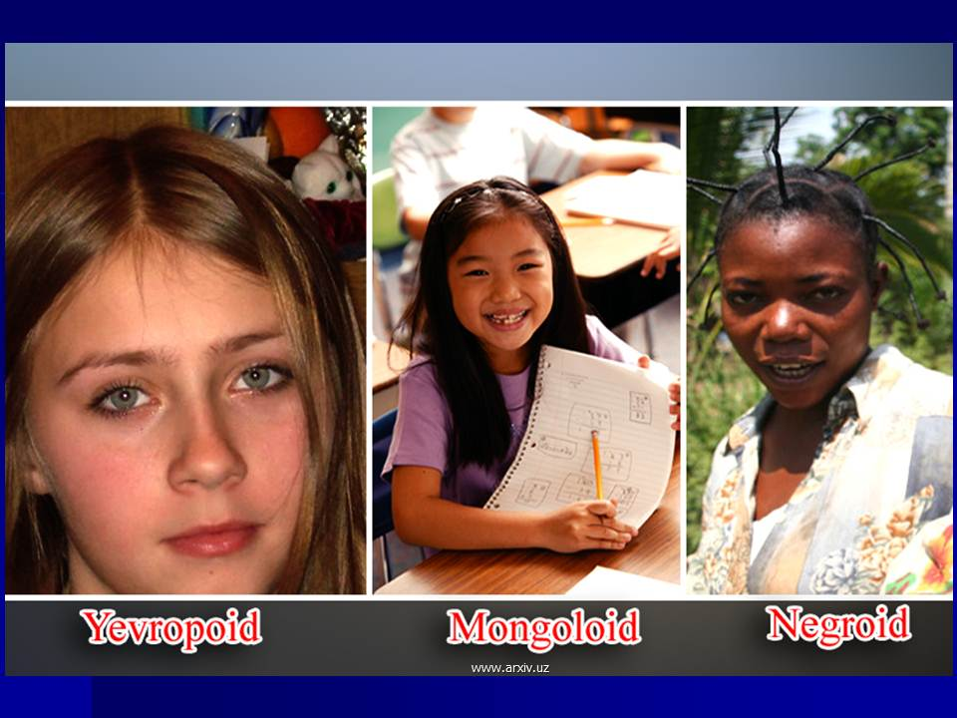

Slide 11
Aralash irq formalari:
Qadimgi aralash irqiy forma yoki tiplarga “efiona” tipi kiradi. Ularning ko’p belgilari Arablarga o’xshamaydi. Ammo ular negroidlar singari qora tanli. Mongoloid bilan Yevropoid o’rtasidagi qadimgi aralash formalar G’arbiy sibirning janubiy qismida yashaydi. Araslh irqiy formalarning ikkinchi katta guruhiga o’rta asrlar va yangi davr aralash formalari kiradi. Bunday aralsh formalari tarqalgan hududdan biri o’rta osiyo respublikasidir. Aralash formalar o’z navbatida ikki tipga bo’linadi.

Slide 12
Birinchi tipi: Turon tipi yoki Janubiy Sibir tipi-bu tipga asosan mongoloid irqi belgilari ko’proq bo’lgan, qozoqlar, qirg’izlar, qoraqolpoqlar kiradi.
Ikkinchi tipi: O’rta Osiyo tipi: bularga yevropoid irqining janubiy avlodiga xos belgilar saqlangan bo’ladi.
Umuman dunyodagi uchta asosiy katta irq orasida juda ko’plab boshqa aralash forma va tiplar vujudga kelgan va vujudga kelmoqda.

Slide 13
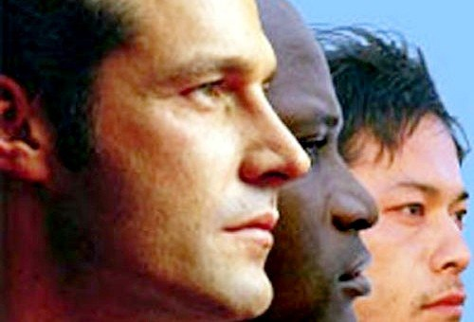

Slide 14
Evropa mamlakatlari aholisining milliy tarkibi bo’yicha 3 guruhga bo’lamiz:
1. Bir millatli davlatlar.
2. Ko’p millatli davlatlar.
3. oralik davlatlar.

Slide 15
Odamlar etnik birligining ikkinchi yuqoriroq bosqichi – qabiladir. Urug’larning qabilalarga aralashuvi ham kishilarning ibtidoiy jamoa tuzimiga xos umumiyligidir. Dastlabki qabilalarni bir necha urug’ birlashtirar, ular o’zaro dual ekzogamiya asosida bog’langan bo’lar edilar. Urug’ va qabilalar kategoriyalaridan keyin elat kategoriyalari vujudga kelgan. Elat – urug’ va qabila birliklariga nisbatan yuqoriroq bosqichdir. Elat birligi asosan feodalizm jamiyati davrida ba’zan esa quldorlik davridayoq tashkil topa boshlagan.

Slide 16
Elat kishilarning millatdan oldingi tarixiy birligidir. Elatlarning o’z nomlari, tili umumiy madaniyat va psixik xususiyatlari tarkib topa boradi. Elatlar xududiy umumiylikka ega bo’lib ma’lum darajada iqtisodiy aloqalar qila boshlaydi. Bu belgilar millatlardagi singari hali yaxshi taraqqiy etgan emas, albatta. Elatlarning tashkil topishida feodalizm davriga xos proses davlatlarning tashkil topishi ham ma’lum rol o’ynagan, ammo ayrim elatlarning hududiy joylashuvi ba’zi xollarda davlatlarning chegaralariga to’g’ri kelavermas edi. Kapitalizmning taraqqiy etishi bilan elatlar millatlarning vujudga kelishi va tashkil topishida ba’za bo’lib xizmat qiladi. Ammo bu xolda ham chegara to’g’ri kelishi shart emas. Masalan, bitta elat bir necha millatlarning tashkil topishi uchun ba’za bo’lib xizmat qilishi yoki aksincha bir necha elatlarning birlashuvidan bitta millat vujudga kelishi mumkin.

Slide 17
Millat ma’lum xududda yashovchi odamlarning sotsial etnik birligi bo’lib, kishilar umumiyligining kapitalizmga xos formasidir. Yuqorida ko’rib o’tilgan etnik birlik kategoriyalaridan millat shu bilan farqlanadiki, millatlarda xududiy birlik iqtisodiy va madaniy aloqalar mustaxkam o’rin oladi, yagona milliy til tashkil topadi, milliy ong rivojlangan bo’ladi.
Millat – etnosning eng yuksak darajasidir. Millat bo’lishi uchun tili, xududi, umumiqtisodiy faoliyati va milliy ong shakllangan bo’lishi kerak.

Slide 18
Xalqlarni sonini aniqlashdagi kiyinchilik esa, jahon aholisini etnostatistik jihatdan etarli rganilmaganligiga bog’liqdir. Hozirgi vaqtda butun jahon mamlakatlari aholi soni ro’yxatga olindi. Biroq bunday ro’yxatlarning kupchiligi aholining milliy tarkibini o’z oldiga maqsad qilib quymagan. Bir qator mamlakatlarda milliy tarkib (yoki til) haqidagi masalaning yo’qligi, aholining etnik jihatdan nisbatan bir hilligiga bog’liqdir. Bunda maskur masala muhum rol o’ynamaydi. Ammo butun dunyo aholisining milliy tarki ini bilish mushkul masala. Bu masalaning mushkulligi jahon aholisini etnostatistik jihatdan etarli urganilmaganligidir. Hatto hozirgi aholi ruyhatlari o’z oldiga avzifa qilib qo;ymaydi. Bunga birqancha sabablar bor ayrim mamlakatlarda ro’yhatlar o’tkazishda milliy mansublik etnik jihatdan nisbatan bir hil bo’ladi. Boshqa hollarda bunday ko’rsatkischning bo’lmasligi mumkin.

Slide 19
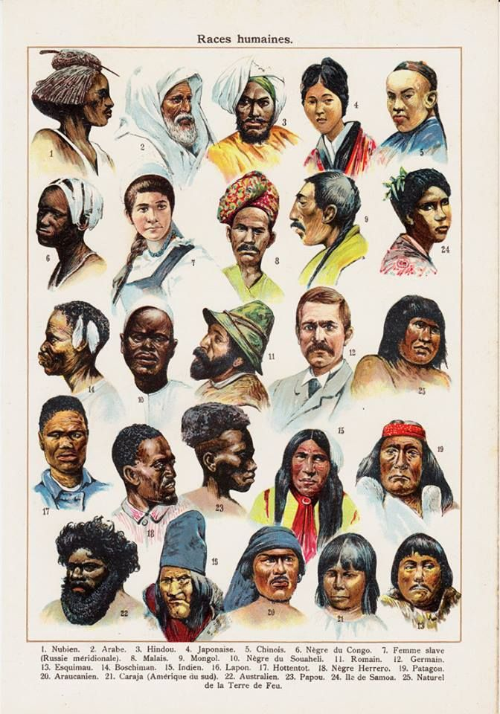

Slide 20
Horijiy Evropa. Evropa mamlakatlari aholisining milliy tarkibi buyicha 3 guruhga bo’lamiz: 1. Bir millatli davlatlar. 2. Ko’p millatli davlatlar. 3. oralik davlatlar.
Bir millatli davlatlarga Evropada 20dan ortik davlatlar kiradi (Polsha, Shvetsiya, Germaniya, Vengriya, Daniya, Portugaliya va boshqalar). Ba davlatlarning har birida o’z asosiy millati halqning 90% ini yoki undan ortigini tashkil etadi.
Ko’p millatli davlatlarga Buyuk Britaniya, Ispaniya, Shveytsariya, Chexiya, Sloveniya, Belgiya va boshka davlatlar kiradi. Jumladan B. Britaniyaning asosiy millati inglizlardan tashkari, shotlandiyaliklar, irlandlar, yahudiylar va boshka mamlakatlardan kuchib kelgan ko’plab muhojirlar yashaydi.

Slide 21
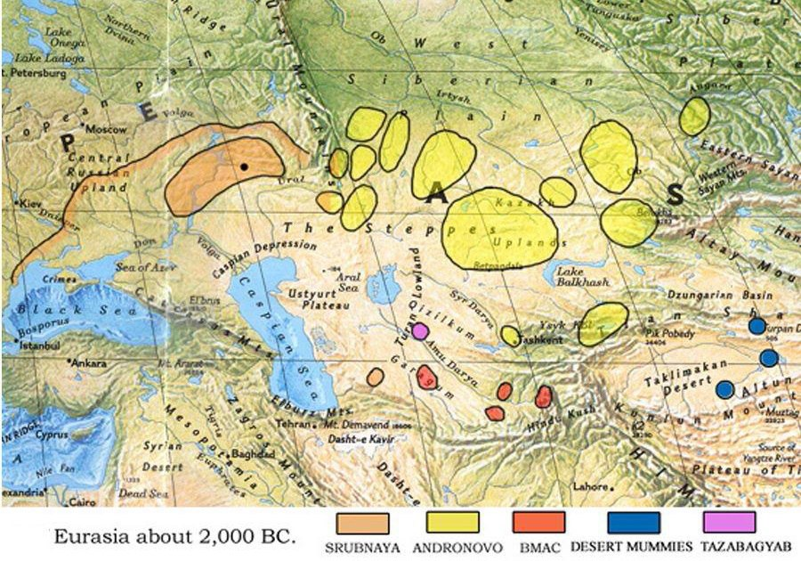

Slide 22
Horijiy Osiyo aholisining soni jihatidangina emas ko’p millatligi bo’yicha ham dunyoning boshqa qismlaridan ajralib turadi. Bu erda bir millatli davlatlar juda kam. Bir millatli davlatlarga asosan Yaponiya, Koreya va ayrim arab davlatlarining kiritish mumkin. Arab mamlakatlaridan Iroq, Suriya, Livan, va shuningdek Turkiyada asosiy mamlakatlardan tashkari ko’plab mayda millatlar yashaydi. Eron – Osiyoda aholisining etnik tarkibi hilma hil bo’lgan mamlakatlardan biridir. Eronda asosiy millat va elatlar (20 dan ortik xalqlar) yashaydi. Afgoniston, Pokiston, Myanma, Hitoy va Filippin ham ko’p millatli davlatlardir. Osiyoning ko’pchilik mamlakatlarida milliy masala hal qilingan emas. Ayrim xalqlar bir necha davlatlarga bulinib ketgan, masalan kurdlarning etnik xududi Turkiya, Eron, Iroq, Suriya o’rtasida bulib olingan balujlar etnik hududi Eron, Afgoniston, Pokiston o’rtasida, Afgonlar, - Afgoniston bilan, bunday misollarni esa ham bir nechtasini keltirish masalan. Bunday hollar esa milliy o’zaro hamkorlikni kiyinlashtiradi va davlatlar o’rtasida munosabatlardaayrim nizolarni keltirib chiqaradi.

Slide 23
1. Shimoliy Afrika va qisman shimoliy-sharqiy Afrika. Bu rayonlarda bir biriga yaqin bo’lgan halqlar – arablar va barbarlar yashaydi. Shimoliy Afrikada arab tilida gaplashuvchi bir necha millatlar tarkib topgan. (marokashliklar, tunisliklar, liviyaliklar, misrliklar).
2. Sharqiy va Garbiy Sudan (hududiy jihatdan Sudan tabiiy geografik hududiga to’g’ri keladi). Bu oblastning garbida – atlantika sohilida Fulbevolof , ser’erlar, Gvineya qo’ltigi sohilida – gvineyaliklar, gurlar; Nigeriya va Kamerun davlatlarida – hausa, yoruba, ibo, edo kabi halqlar. Sudan davlati hududida asosan arablar va nilotlar yashaydilar.
3. Tropik va Janubiy Afrikada bir-biriga yaqin tilda gaplashuvchi va madaniyatida ham ko’pincha umumiylikka ega bo’lgan banju halqlari yashaydi.

Slide 24
Amerikada, shuningdek asosan negrlardan iborat bulgan millatlar ham bor (gaitiliklar, yamaykaliklar va boshqalar). Peru, Boliviya, Ekvador, Meksika aholisining anchagina qismini indeetslar tashkil qiladi.
Avstraliya va Okeaniya aholisini etnik tarkibiga kura mutahassislar ikkita oblastga bo’lishadi: 1) Avstraliya va Yangi Zelandiya davlati. Bu mamlakatlar aholisining milliy tarkibi bir hil bo’lib, Avstralik – inglizlardan va Yangi Zelandiyaning tub xalqlari juda kam kolgan.

Slide 25
O’zbekiston ko’p millatli respublika.
Nisbatan sanoatlashgan viloyat va shaharlarda mahalliy halqlardan tashkari boshqa millat vakillari ham ko’p (Toshkent, Navoiy viloyatlari, Toshkent, Chirchik, Angren, Olmalik, Zarafshon, Fargona va boshqalar), Horazm viloyati aholisi bir millatli – deyarli 95% aholi o’zbeklardan iborat. O’zbeklarning hissasi Toshkent shahri va viloyati hamda Qoraqolpog’iston respublikasida kamroq Qoraqolpoqlar asosan Qoraqolpog’iston Respublikasida yashaydi. Tojiklar Samarqand, Namangan, Surhandaryo, Farg’ona, Buhoro viloyatlarida yashaydi. Qozoqlar Qoraqolpog’istonda, Navoiy va Toshkent viloyatlarida, Kirg’izlar Jizzax, Toshkent, Andijon viloyatlarida, Turkmanlar Surhandaryo, Qashqadaryo, Qoraqolpog’istonda joylashgan. Bulardan tashkari respublikamizda ukrain, tatar, koreys, boshkird, arman, ozarbayjon va boshka millat vaqillari yashaydi.
Hozirda o’zbeklar jami aholining 78,4% ini tashkil etmoqda.

Slide 26

E’tiboringiz uchun raxmat

